Slide 1
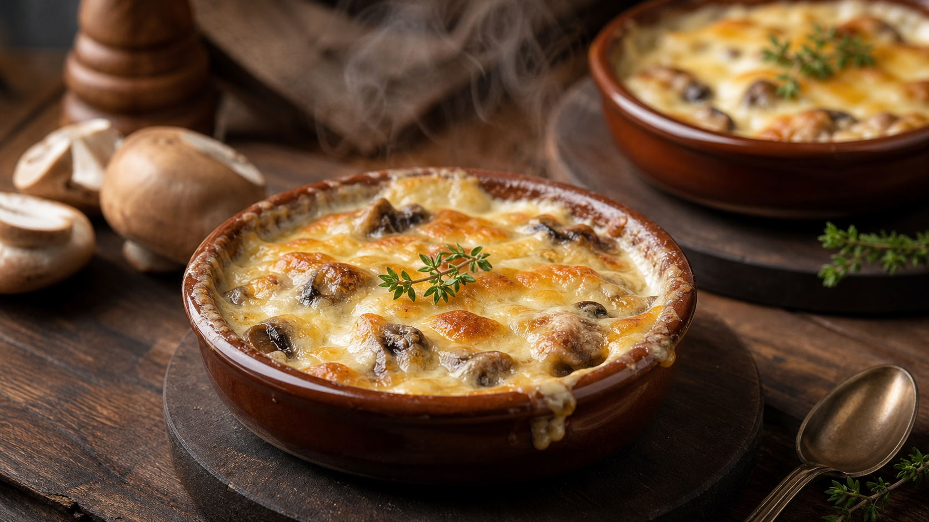
КУЛИНАРНАЯ ПРЕЗЕНТАЦИЯ
Жульен с курицей
и грибами
Классический рецепт самого вкусного
жульена — нежная курица, ароматные
грибы и сливочный соус под сырной корочкой
Время приготовления: 45 минут · 3–4 порции
01

Slide 2
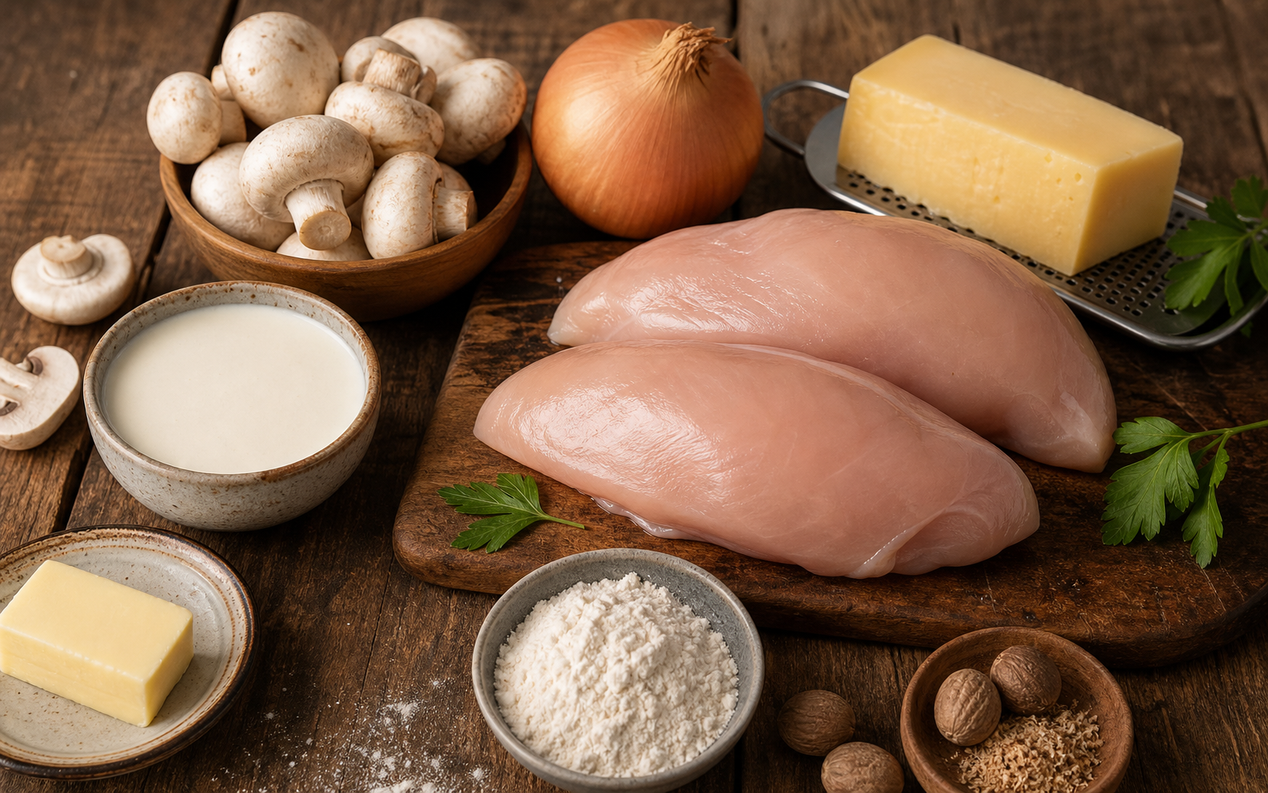
ЧТО ПОНАДОБИТСЯ
Ингредиенты
Основные продукты:
Куриное филе — 300 г
Шампиньоны — 300 г
Репчатый лук — 1 шт. (100–150 г)
Твёрдый сыр — 150 г
Для соуса Бешамель:
Сливочное масло — 30 г
Мука — 1 ст. ложка
Сливки 20% или молоко — 200 мл
Мускатный орех, соль, перец — по вкусу
Жульен с курицей и грибами — классический рецепт
02

Slide 3
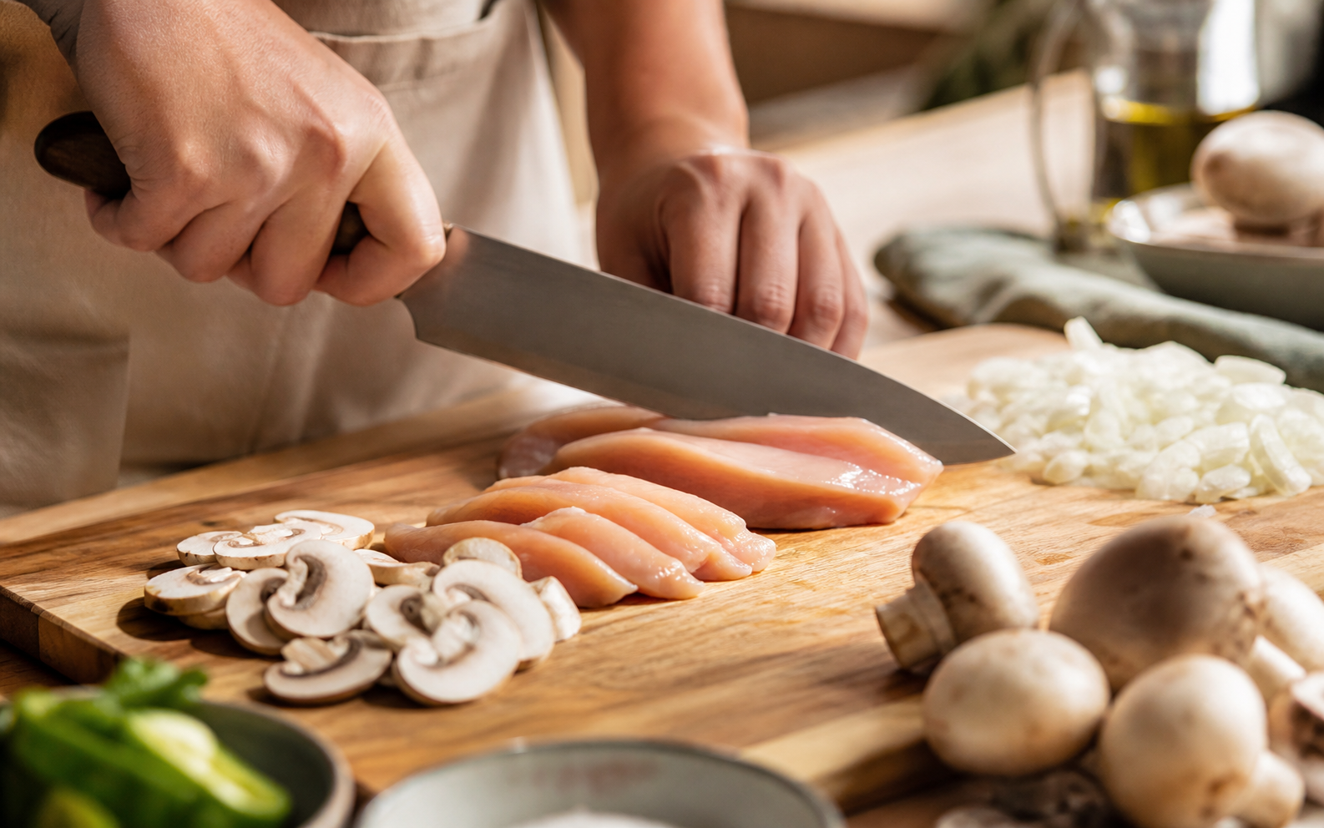
ШАГ 1 · ПОДГОТОВКА
Нарезка и обжарка
1
Куриное филе нарежьте тонкой соломкой или небольшими кубиками.
2
Лук мелко нашинкуйте и обжарьте на сливочном масле до прозрачности.
3
Грибы нарежьте тонкими пластинами. Обжаривайте на сильном огне, чтобы выпарить влагу и добиться румяности.
4
Курицу обжарьте до готовности и соедините все компоненты вместе.
Жульен с курицей и грибами — классический рецепт
03

Slide 4
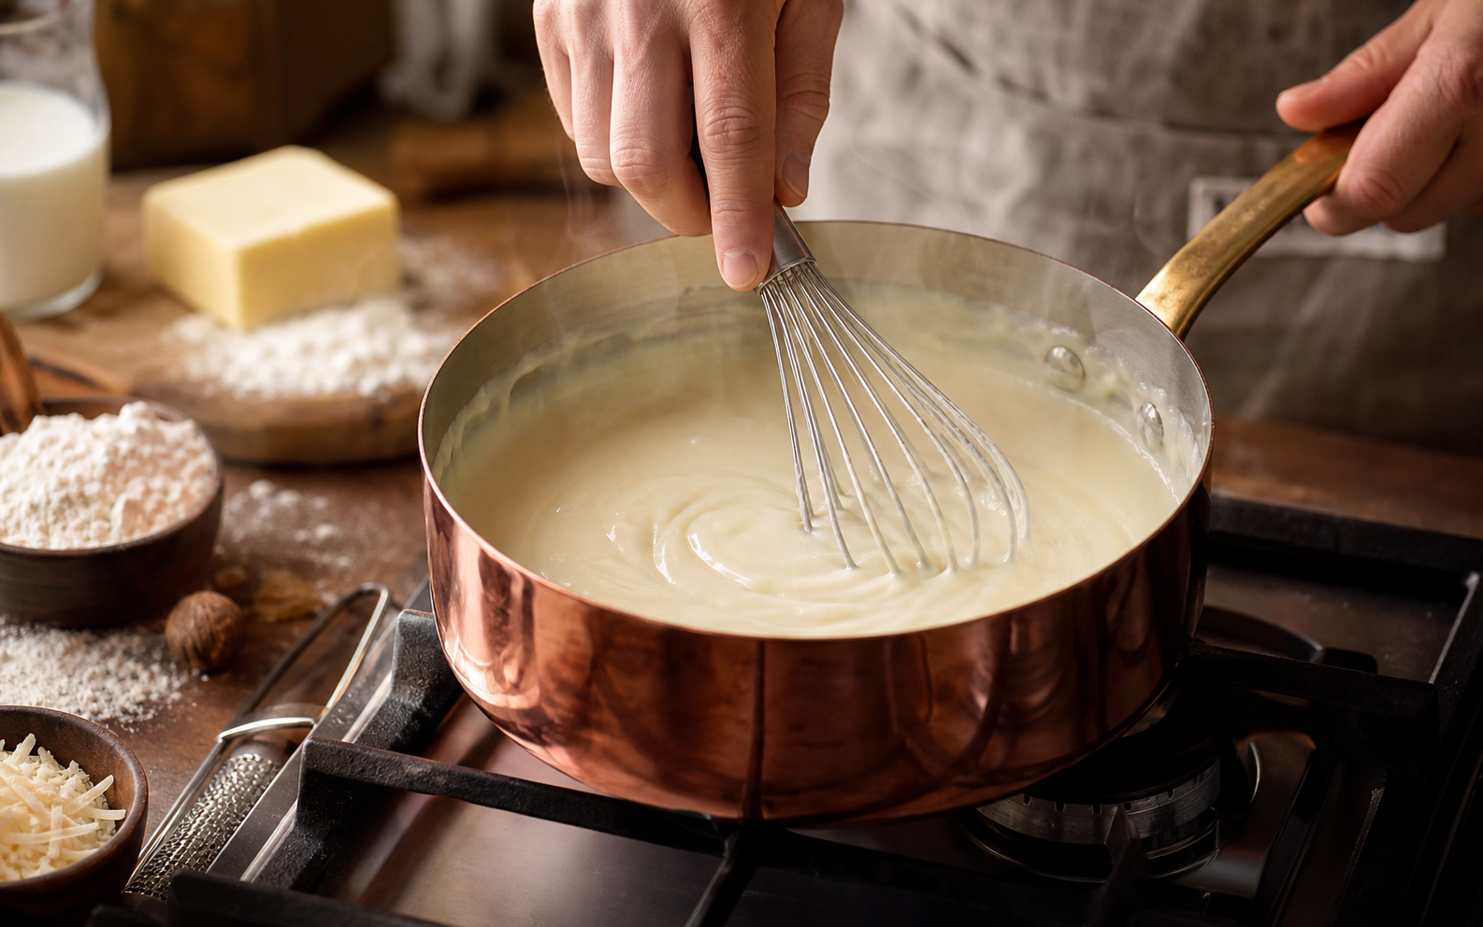
ШАГ 2 · СОУС
Соус Бешамель
1
Растопите сливочное масло на медленном огне в сотейнике.
2
Всыпьте муку и обжаривайте, помешивая, до лёгкого кремового оттенка.
3
Тонкой струйкой влейте тёплое молоко или сливки, непрерывно помешивая венчиком, чтобы не было комков.
4
Прогревайте на медленном огне до загустения. Добавьте соль, перец и щепотку мускатного ореха.
Жульен с курицей и грибами — классический рецепт
04

Slide 5
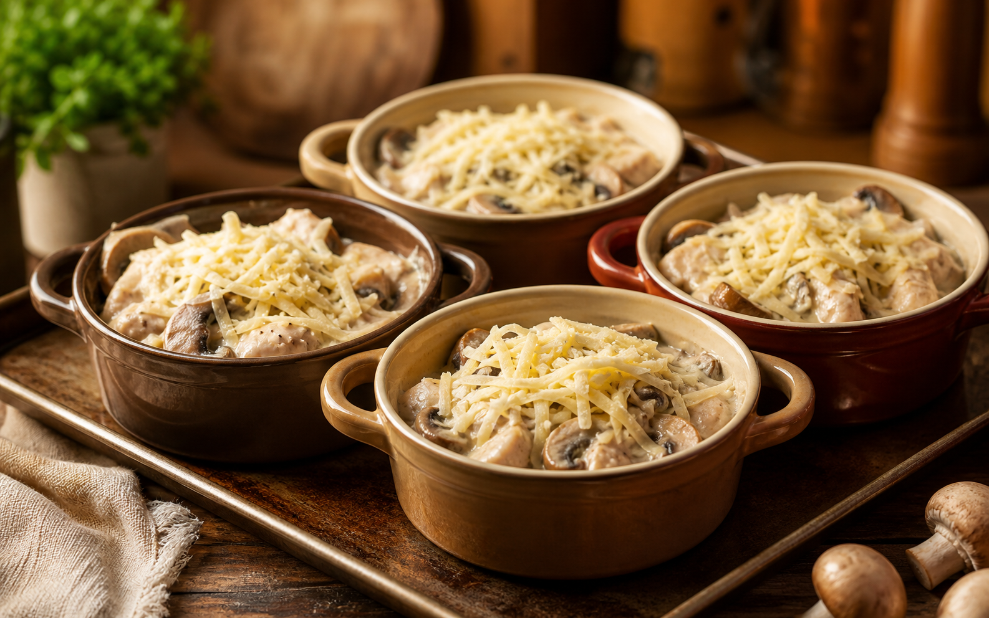
ШАГ 3 · ЗАПЕКАНИЕ
Сборка и запекание
1
Соедините обжаренные курицу, лук и грибы с соусом Бешамель. Перемешайте.
2
Разложите массу по порционным кокотницам или в одну форму для запекания.
3
Обильно посыпьте тёртым сыром.
4
Запекайте в духовке при 180 °C в течение 15–20 минут до золотистой корочки.
Жульен с курицей и грибами — классический рецепт
05

Slide 6
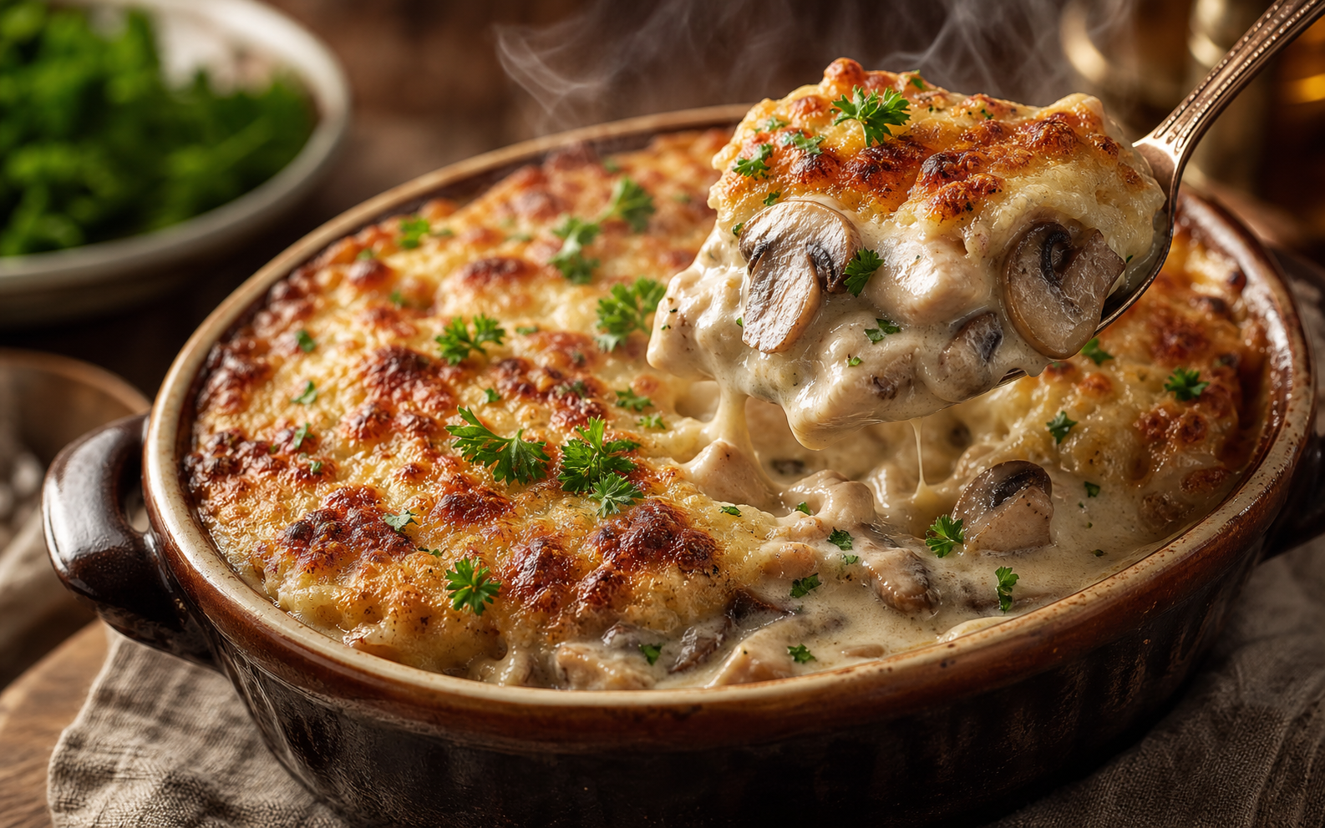
Готовое блюдо
Ароматный жульен с румяной
сырной корочкой
180°C
температура запекания
15–20
минут в духовке
45
минут общее время
06

Slide 7
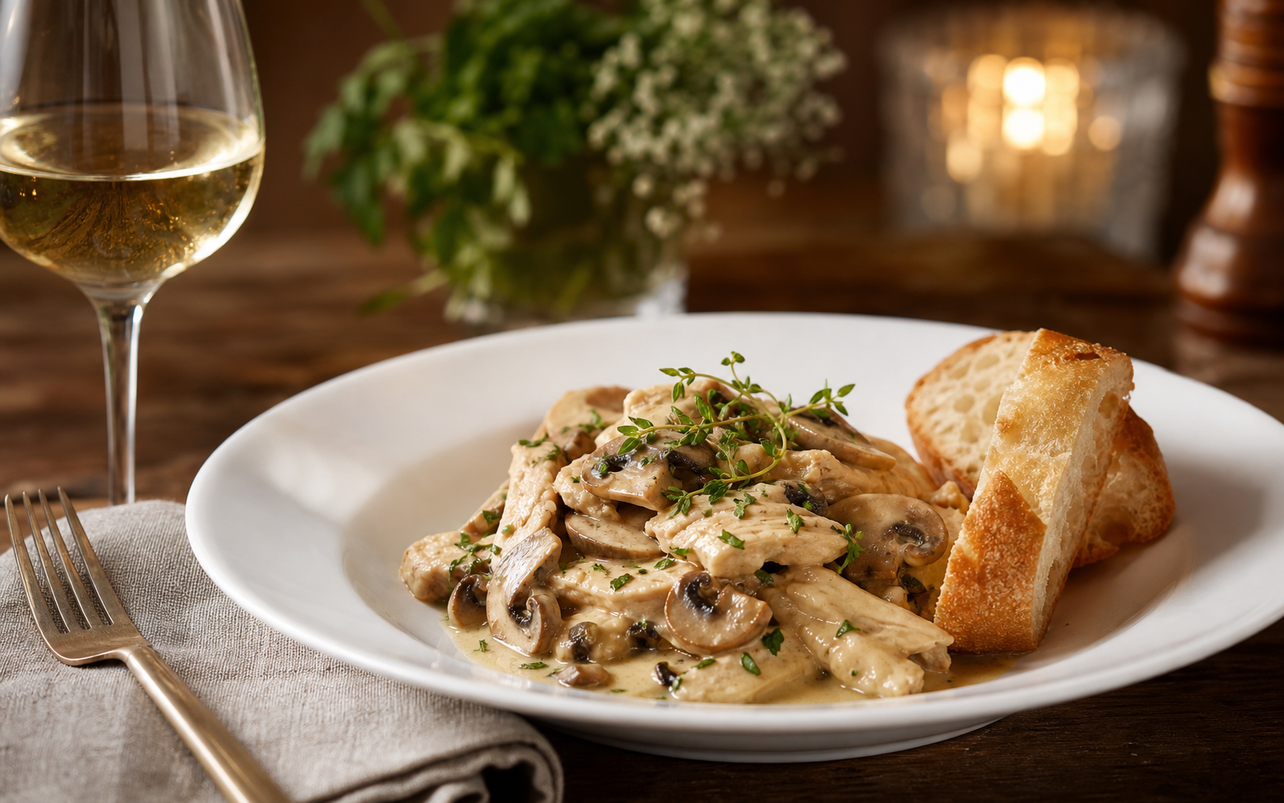
ФИНАЛ
Подача и советы
Подача:
Подавайте жульен горячим — прямо в кокотницах, в которых он запекался.
Украсьте свежей зеленью: петрушкой или укропом.
Дополните хрустящим багетом или тостами.
Советы повара:
Для праздничной подачи используйте тарталетки из слоёного теста.
Лесные грибы придадут более насыщенный аромат.
На гарнир: отварной рис, паста или картофельное пюре.
Жульен с курицей и грибами — классический рецепт
07

